Slide 1


Slide 2
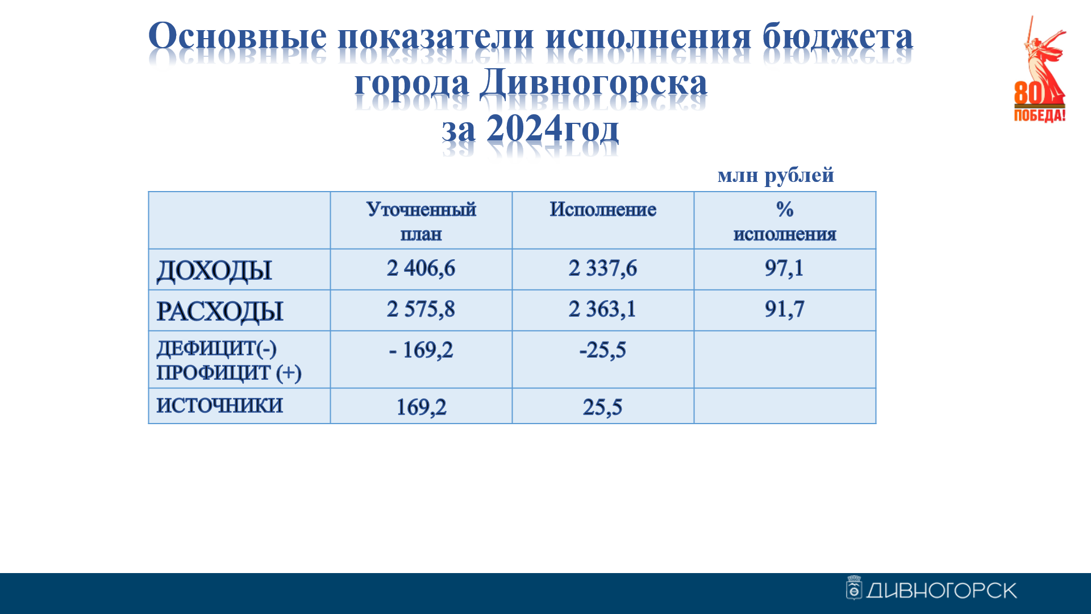

Slide 3
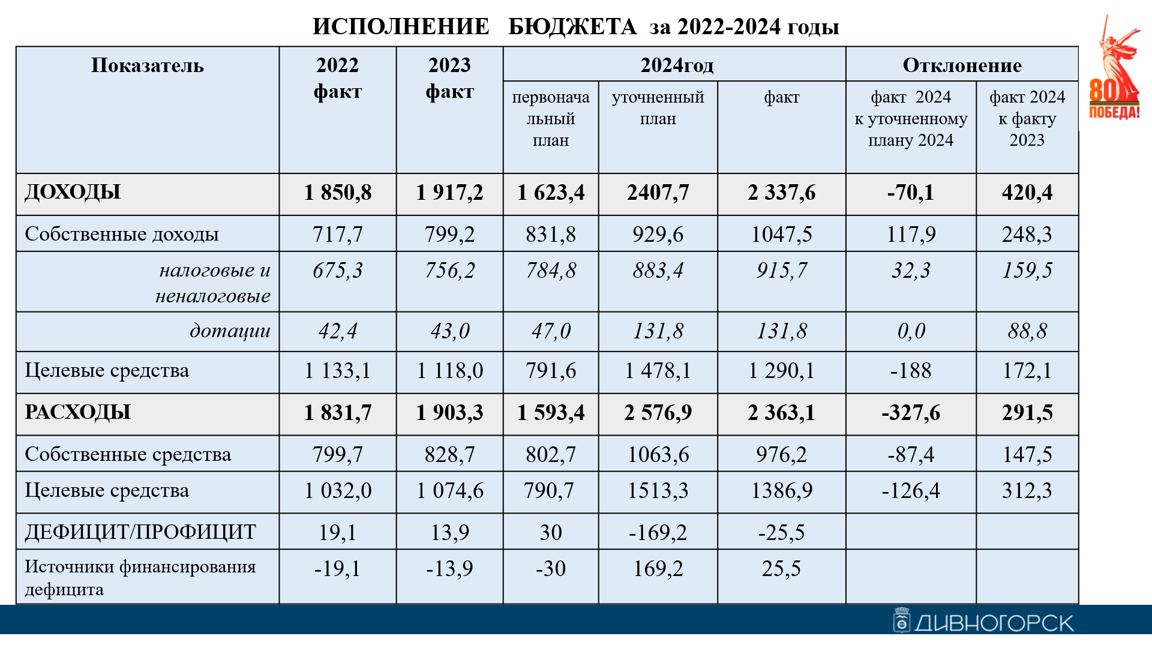

Slide 4
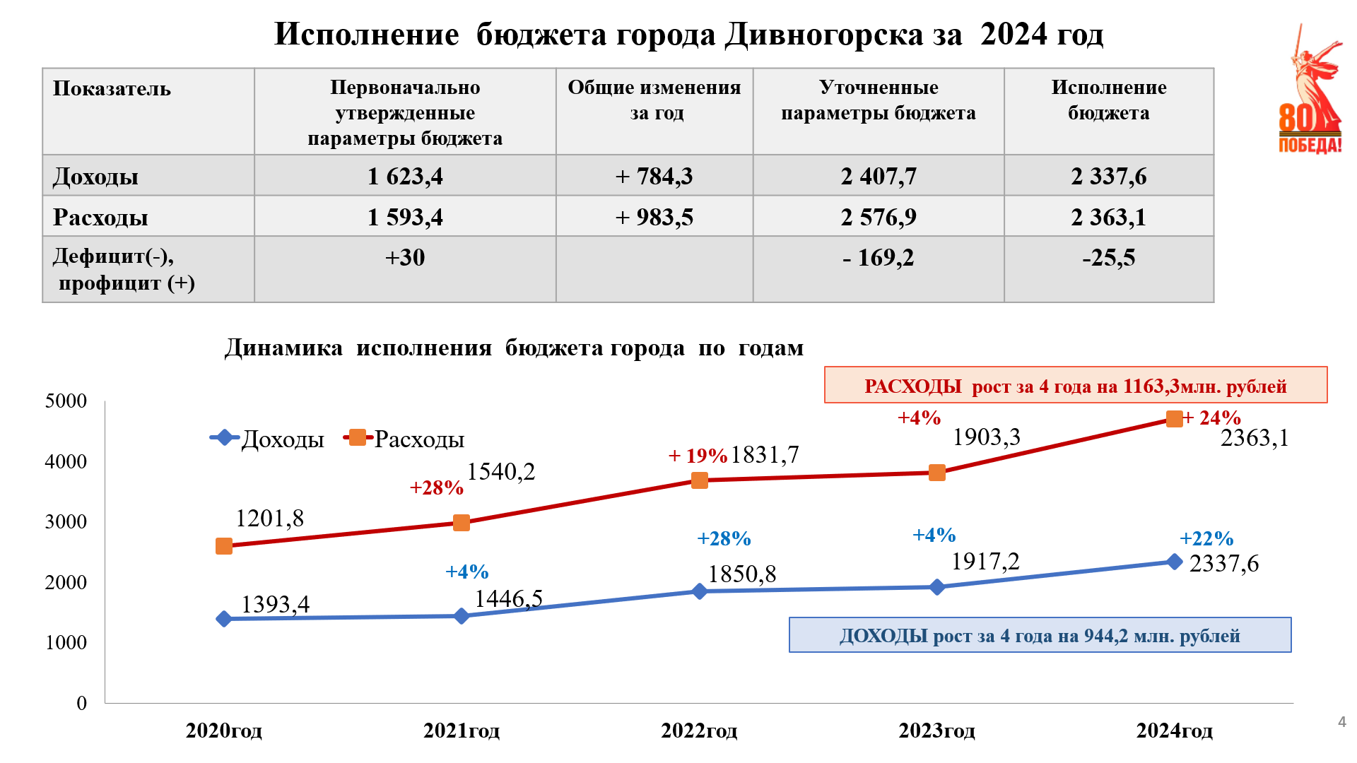

Slide 5
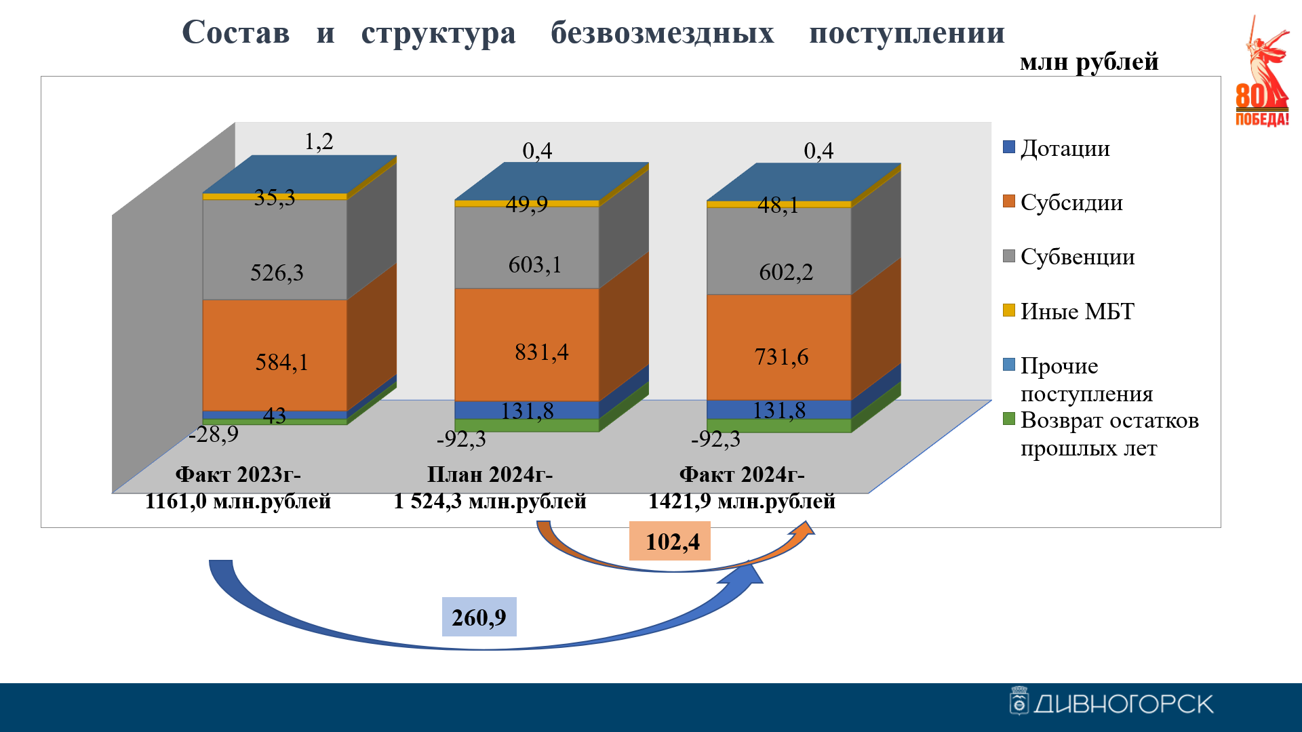

Slide 6
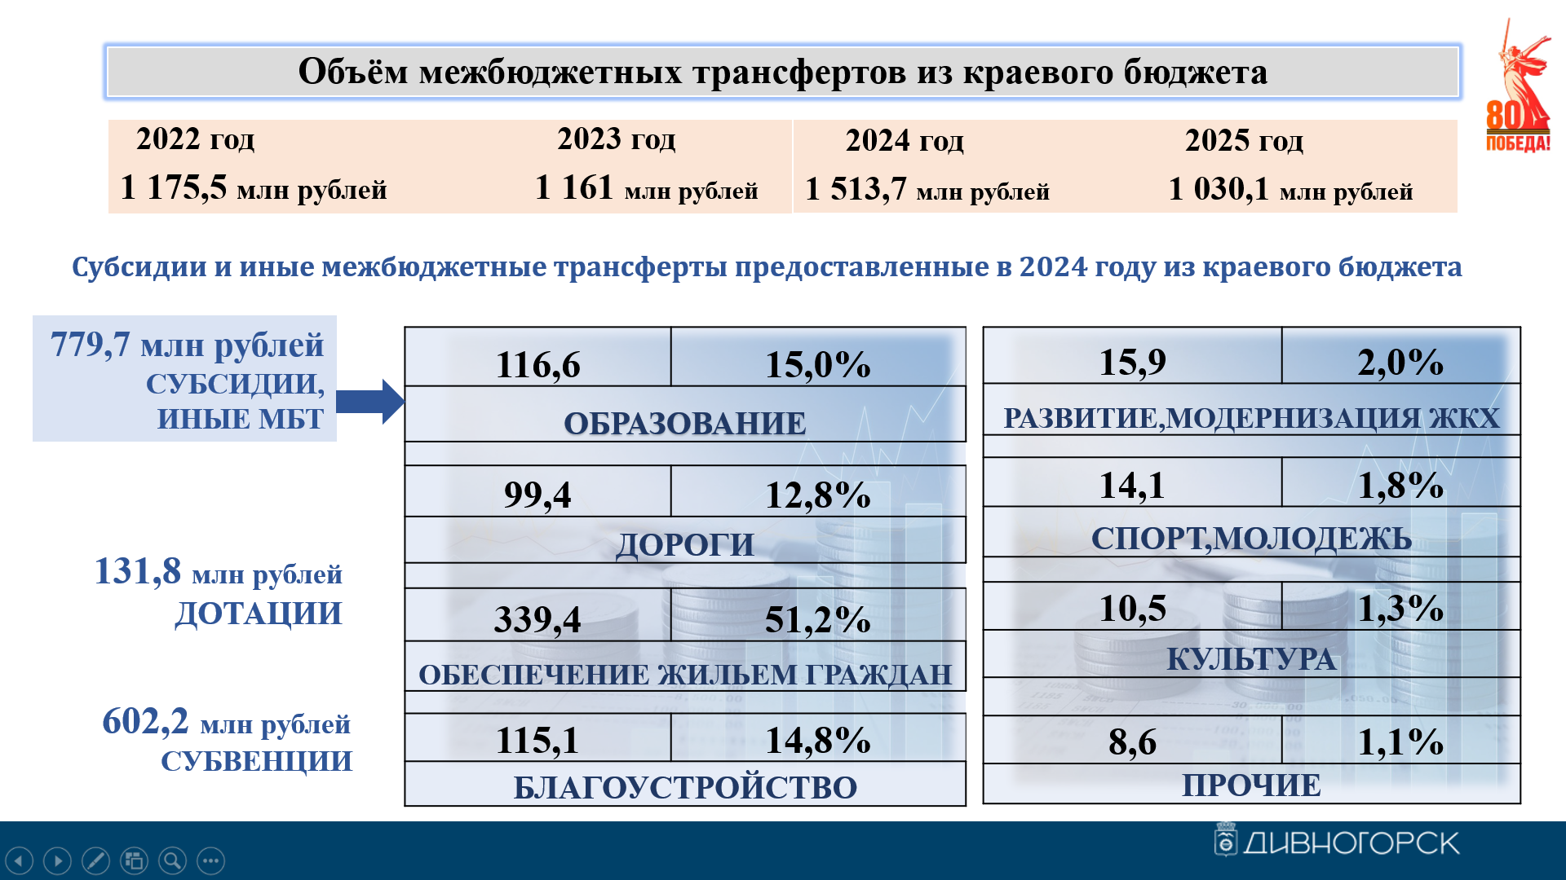

Slide 7
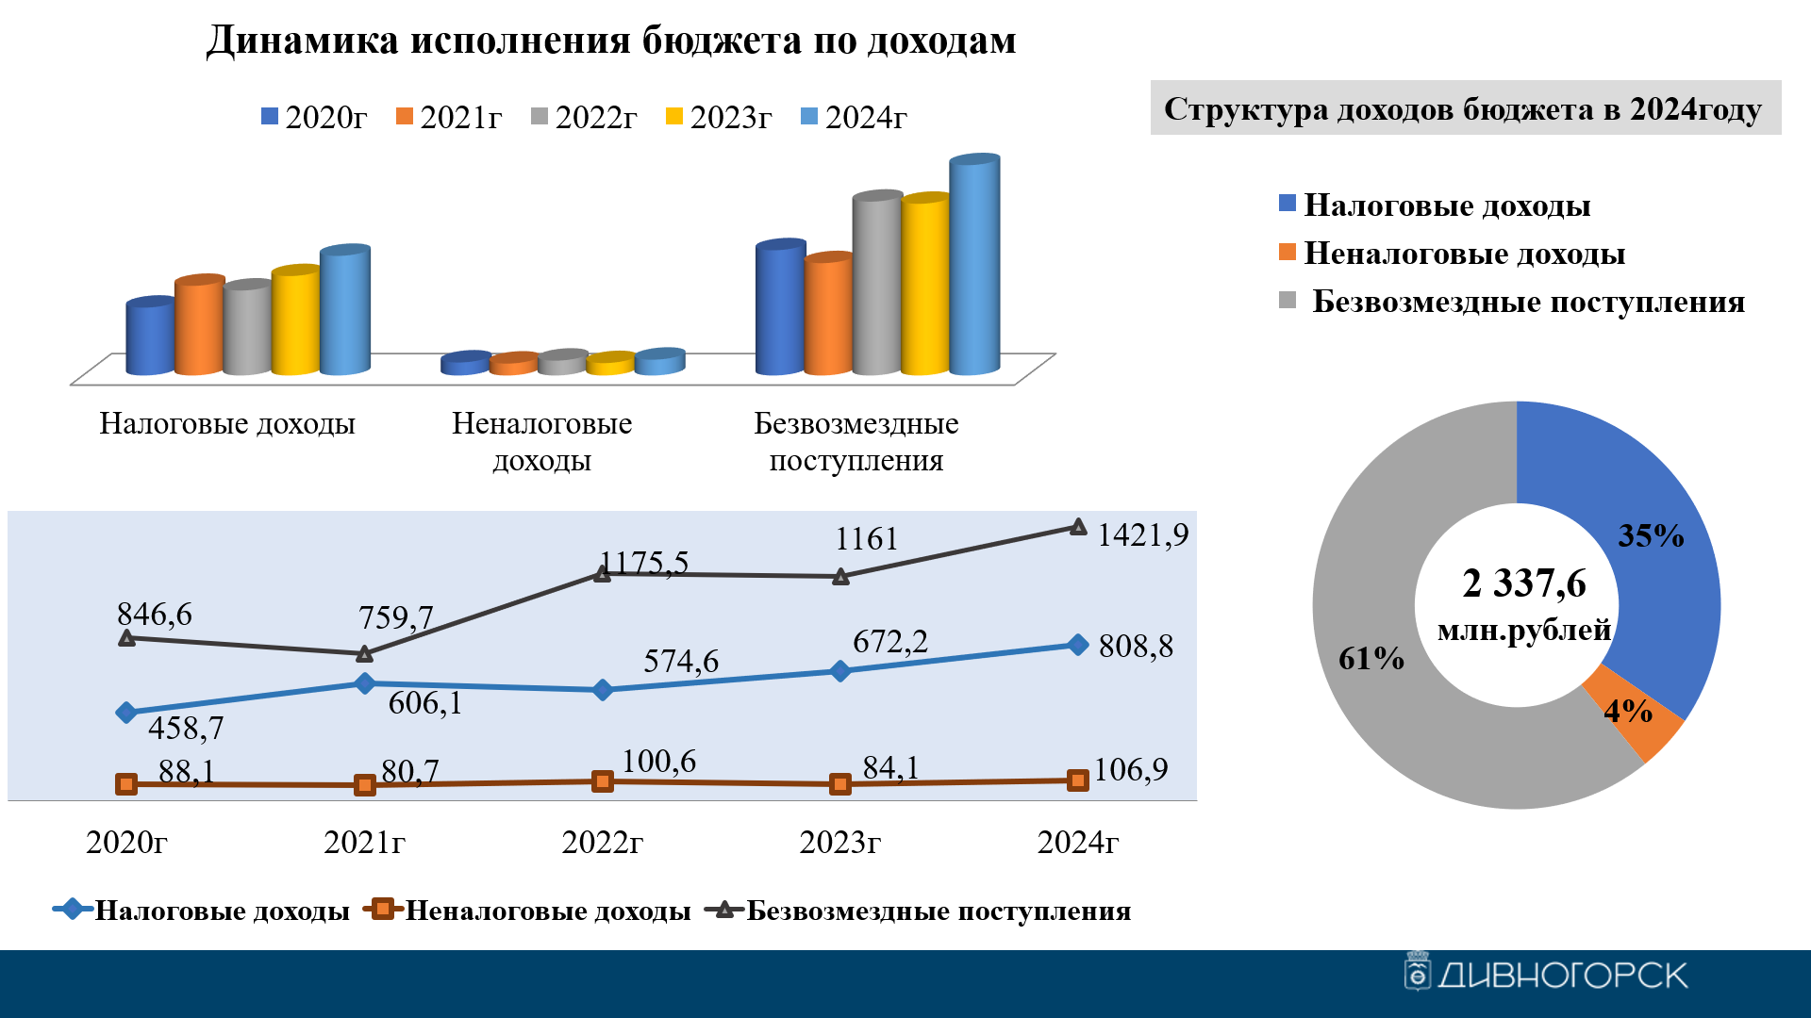

Slide 8
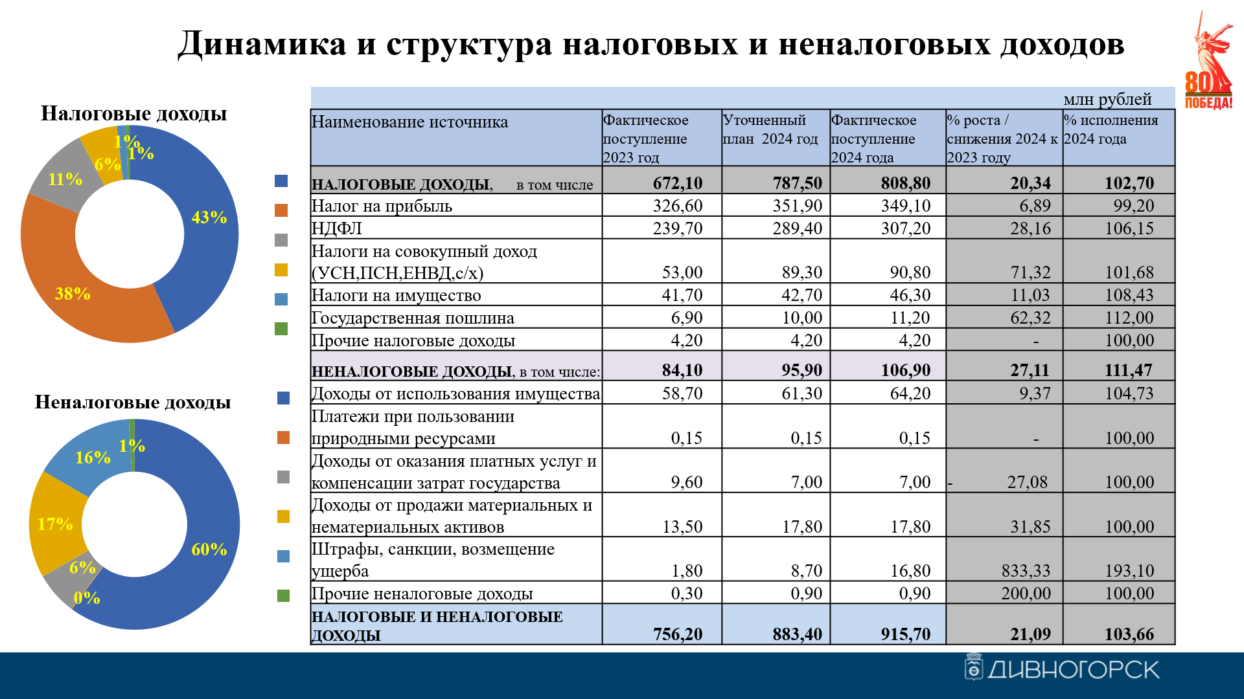

Slide 9
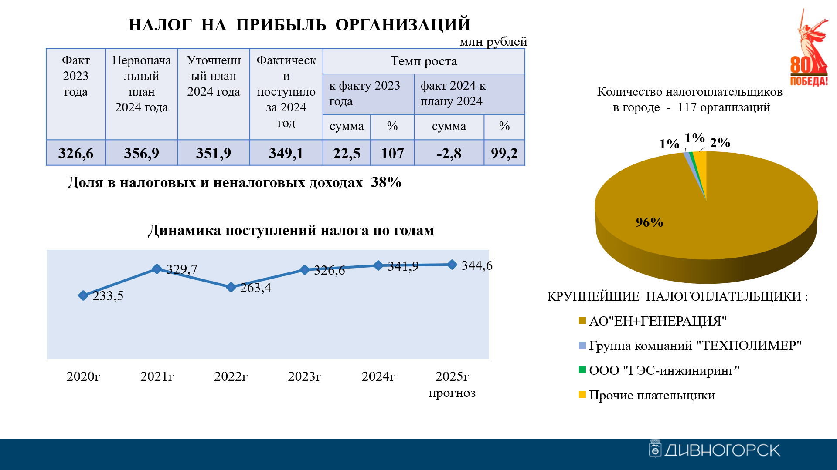

Slide 10
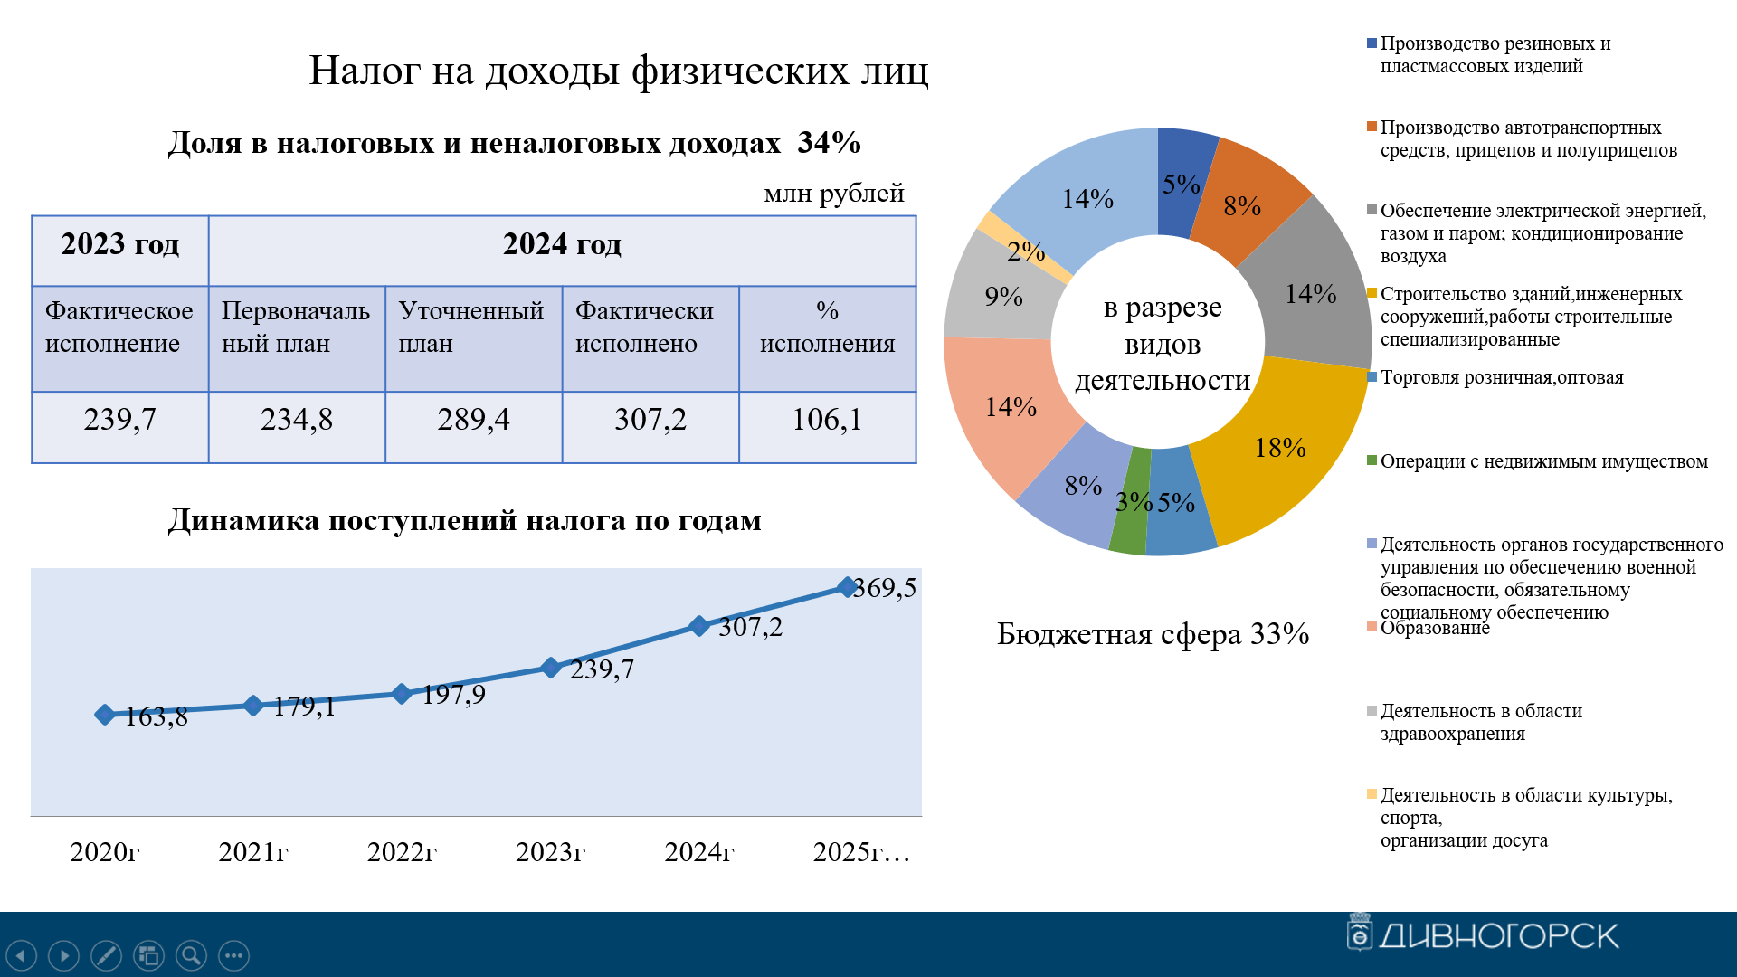

Slide 11
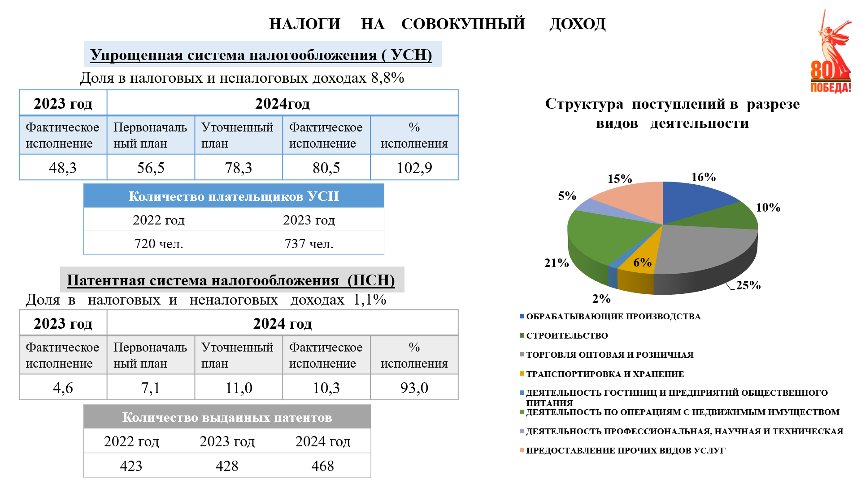

Slide 12
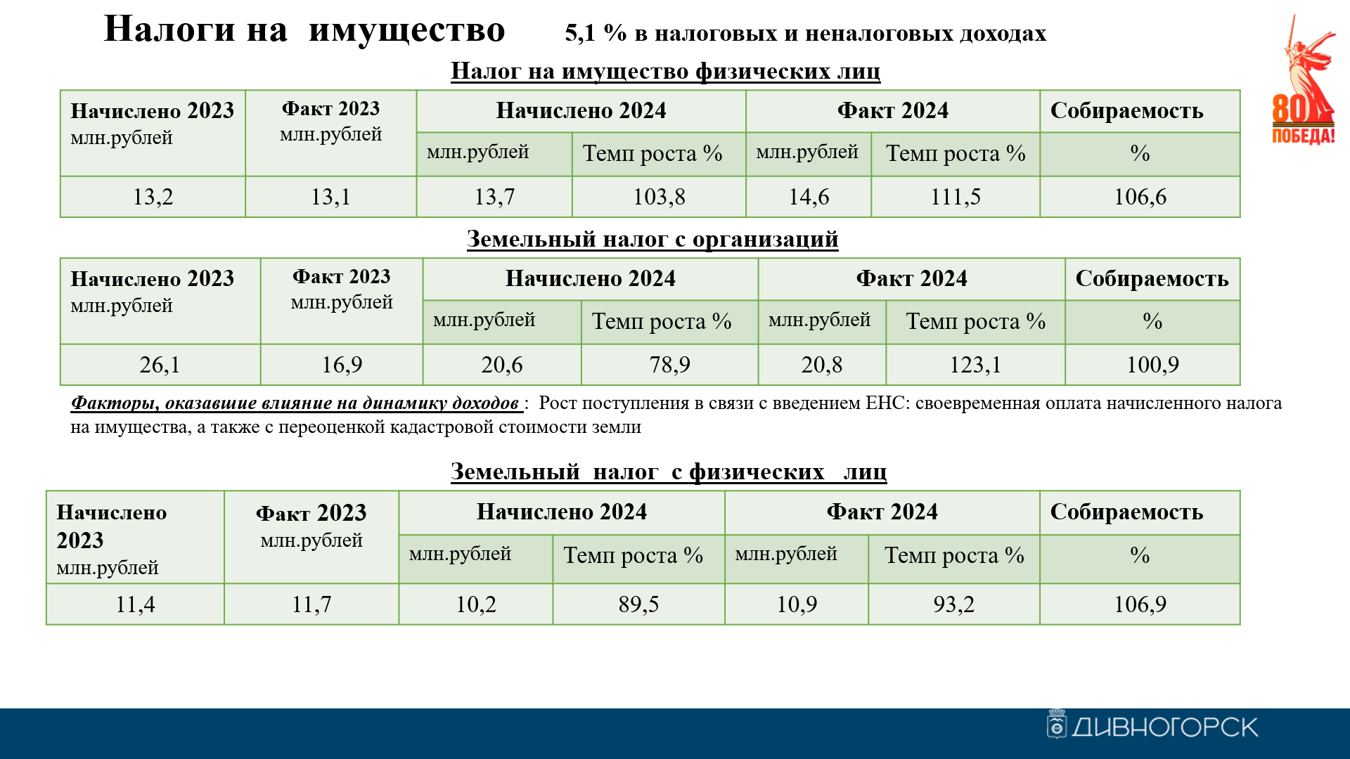

Slide 13
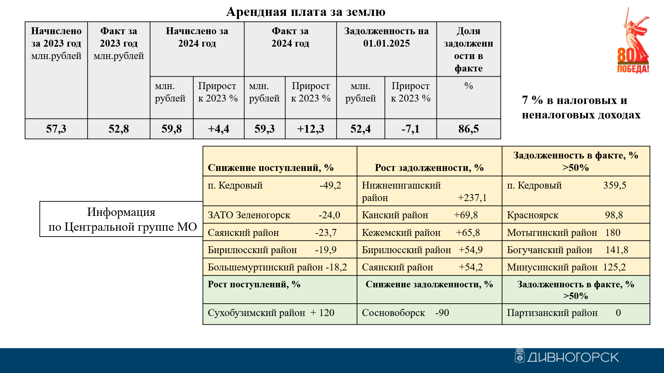

Slide 14
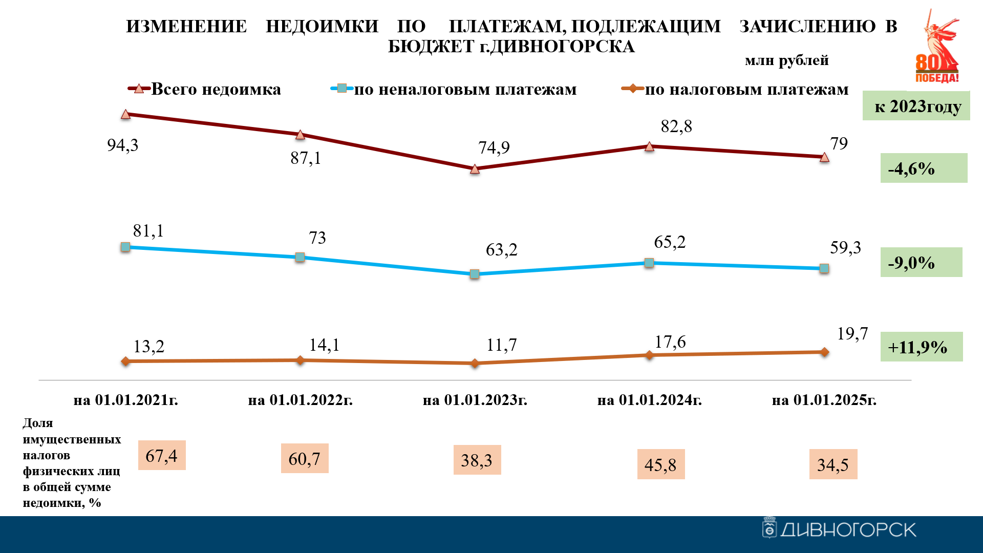

Slide 15
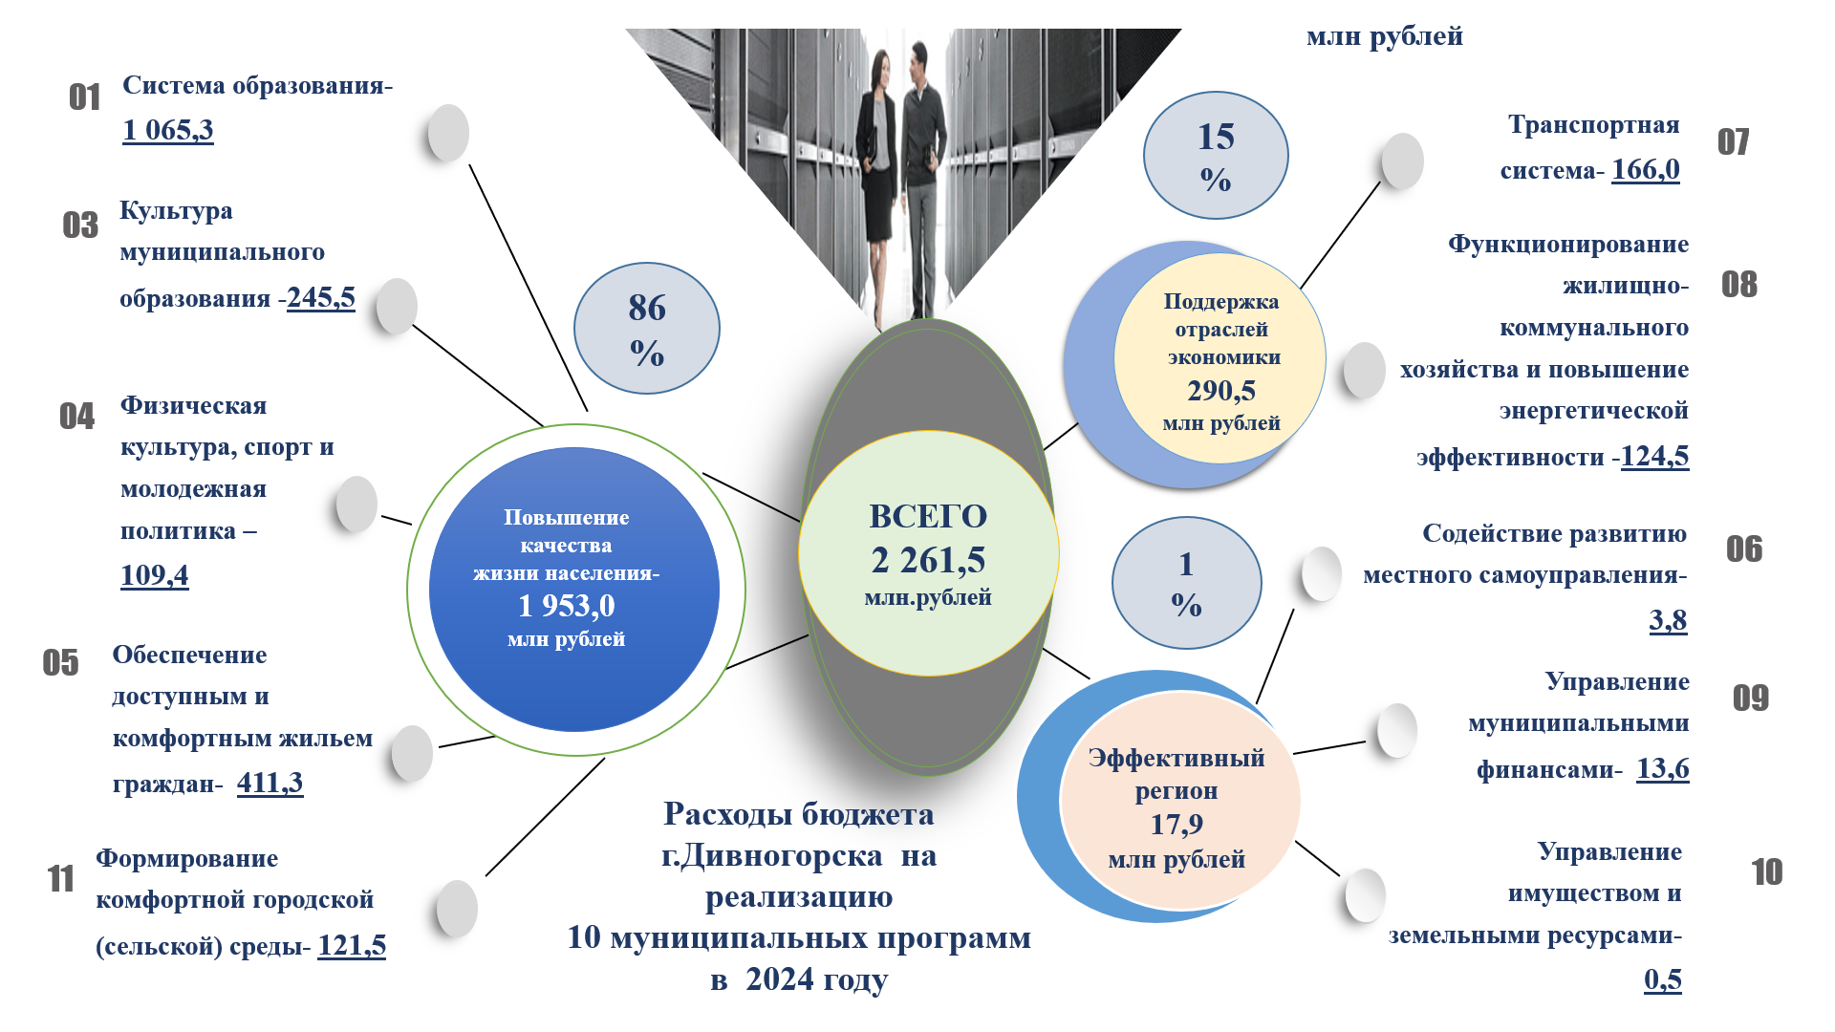

Slide 16
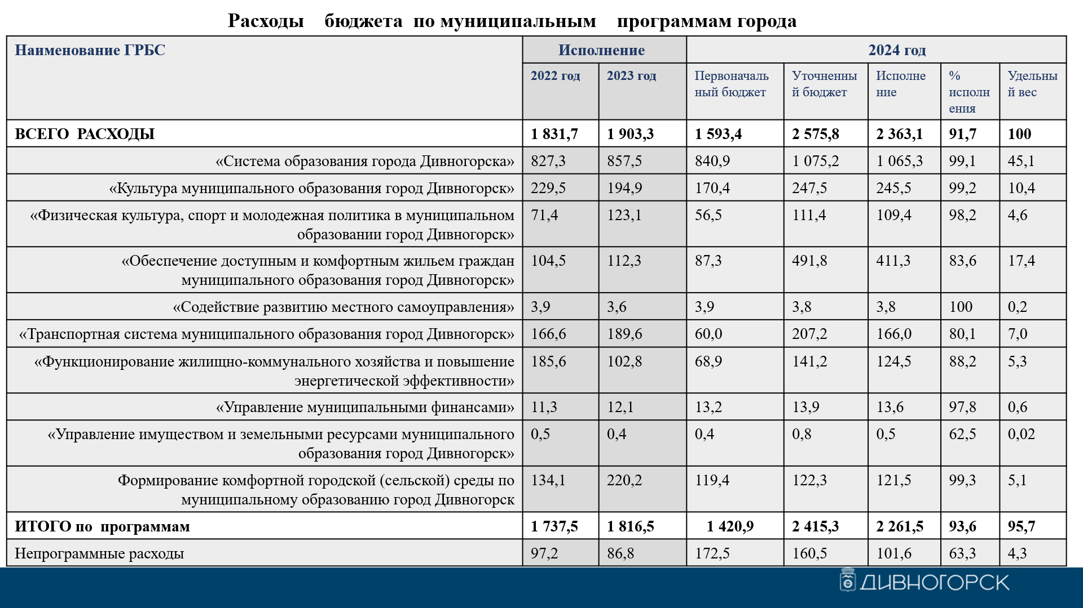

Slide 17
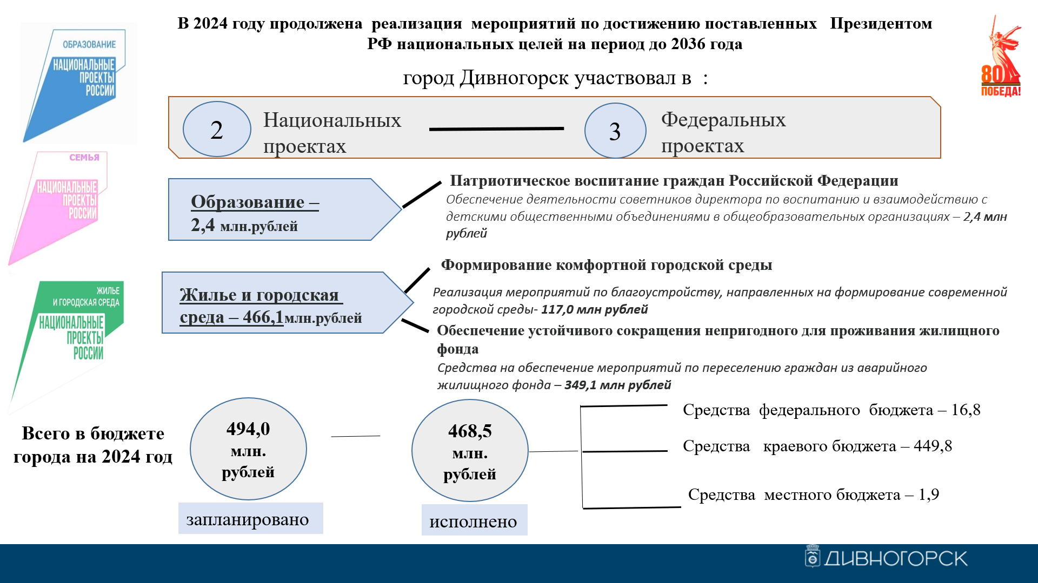

Slide 18
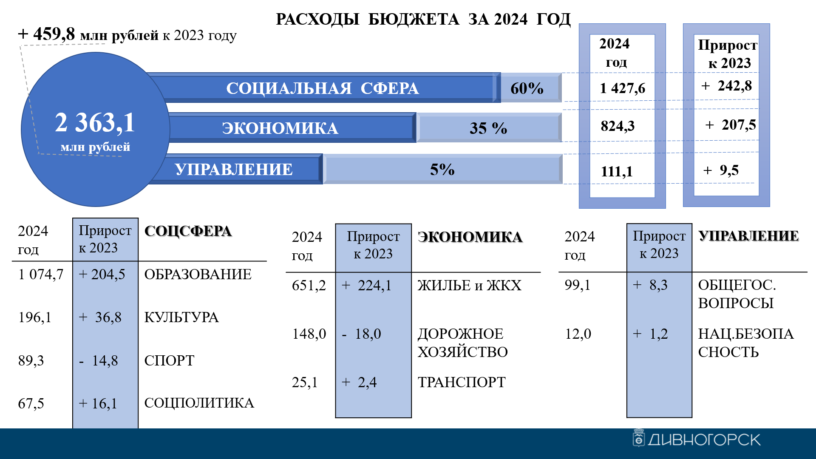

Slide 19
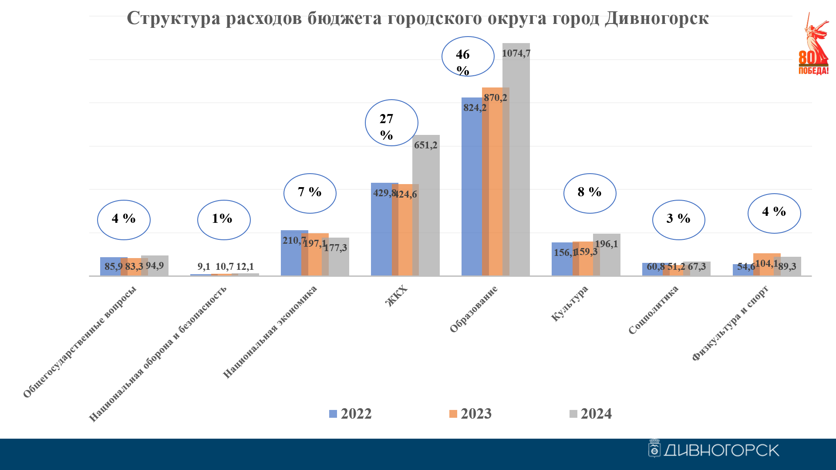

Slide 20

Муниципальная программа города Дивногорска «Система образования города Дивногорска»
Объем бюджетных ассигнований
Факт 2022 | Факт 2023 | План 2024 | Факт 2024 | % исполнения
827,3 | 857,5 | 1075,2 | 1065,3 | 99,1
Расходы по подпрограммам за 2024 год
Подпрограмма | Запланировано расходов | Произведено расходов | % исполнения | Основные причины неисполнения
"Дошкольное образование детей" | 375,5 | 373,0 | 99,3 | экономия по питанию за счет снижения посещаемости детей (питание), экономия по результатам конкурсных процедур , оплата за услуги на обеспечение деятельности учреждений производились по фактической потребности, экономия заработной платы за счет больничных листов
"Общее и дополнительное образование детей" | 586,2 | 579,5 | 98,9
"Обеспечение безопасного, качественного отдыха и оздоровления детей в период каникул" | 10,7 | 10,6 | 99,1
"Обеспечение реализации муниципальной программы и прочие мероприятия в области образования" | 102,8 | 102,1 | 99,3
Динамика расходов бюджета по отрасли «Образование»
Расходы за 4 года увеличились
на 450,3 млн рублей,
рост на 72%

Slide 21
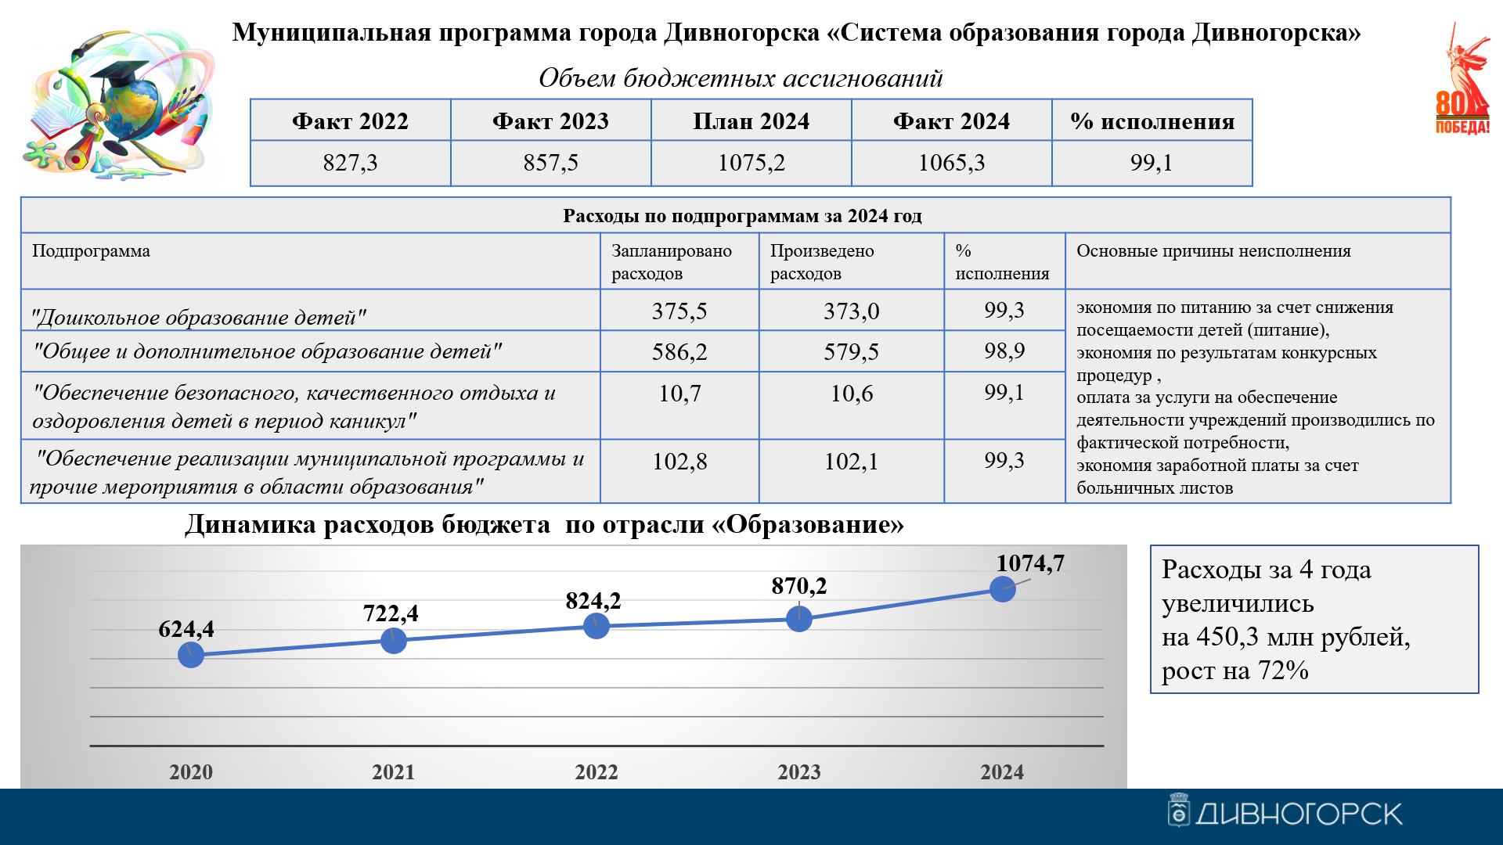

Slide 22
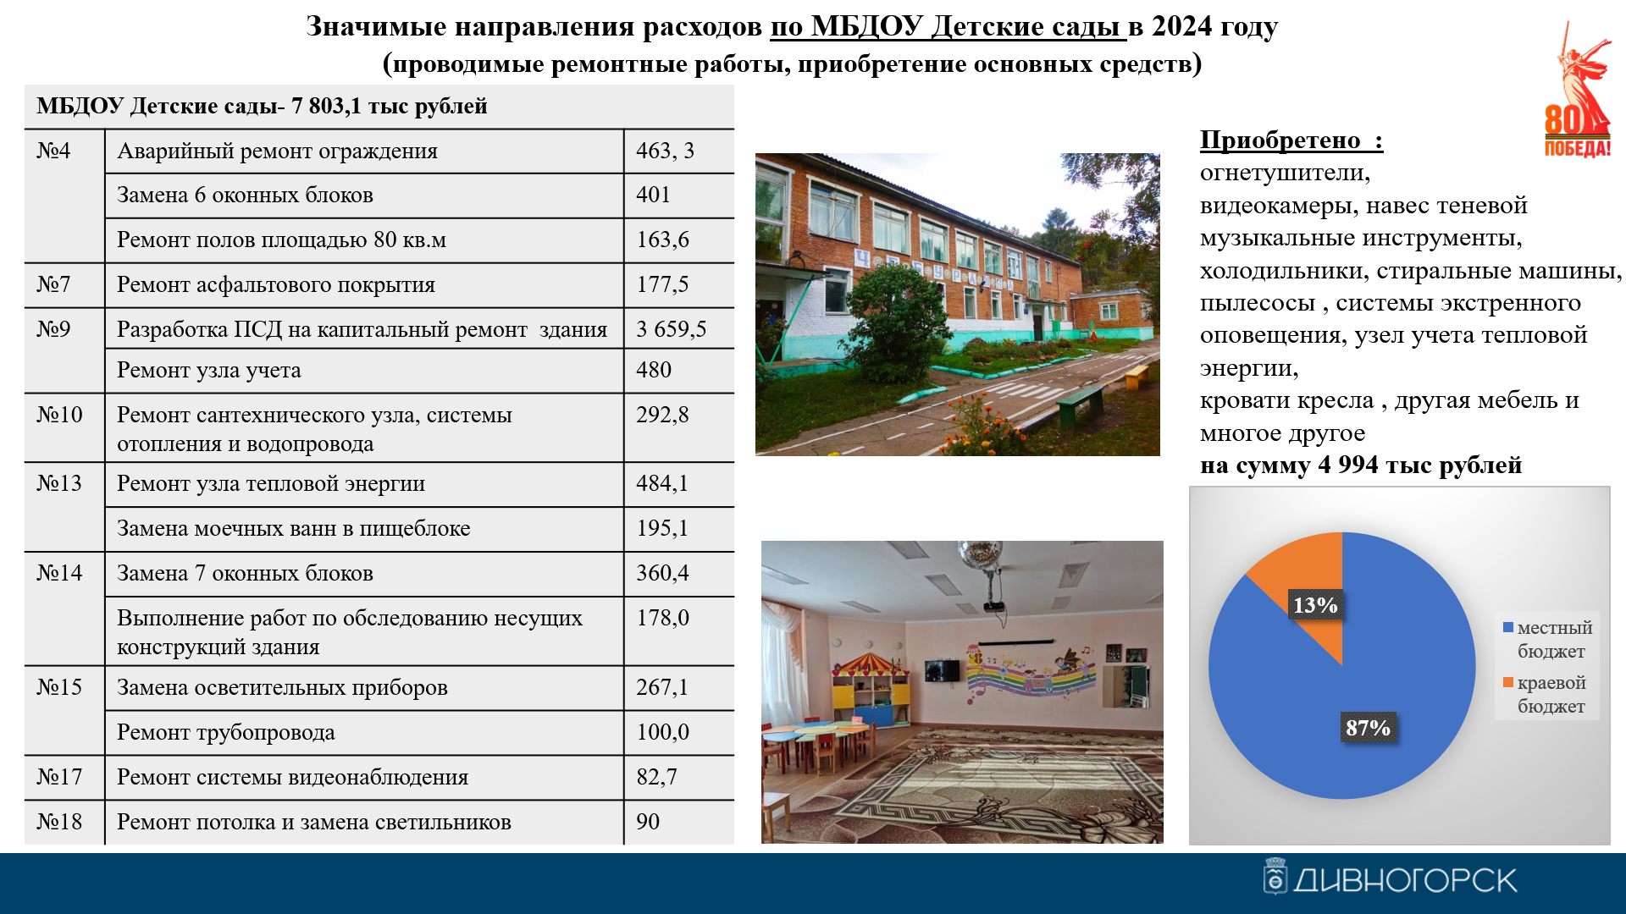

Slide 23
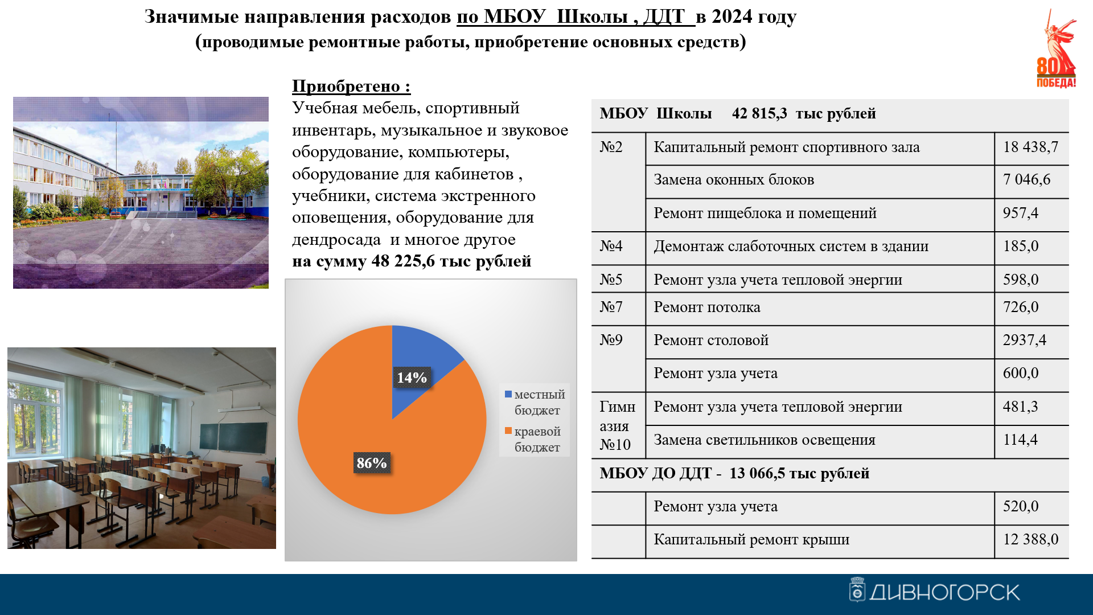

Slide 24
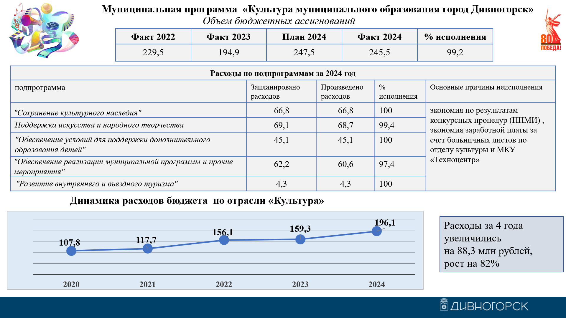

Slide 25
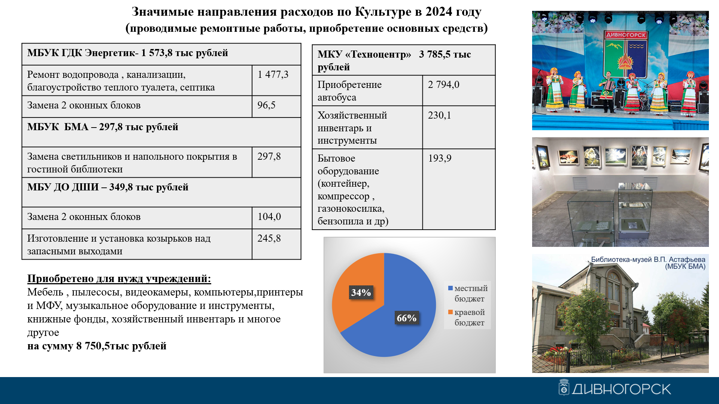

Slide 26
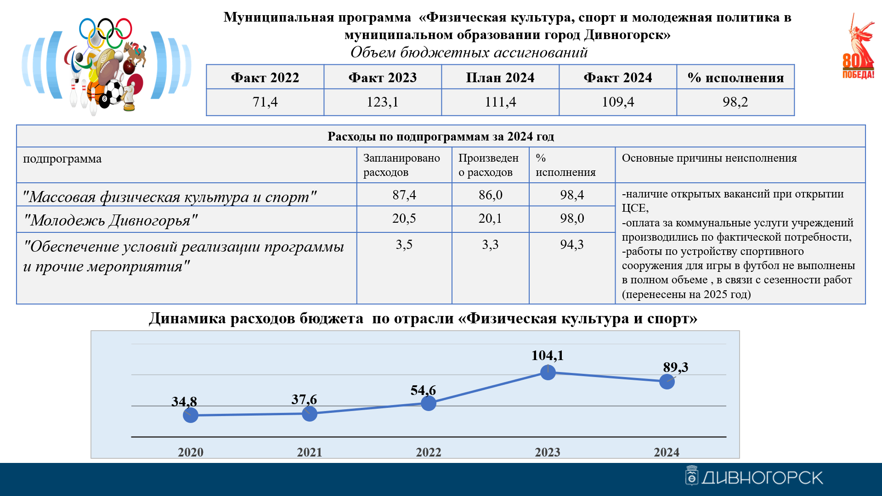

Slide 27
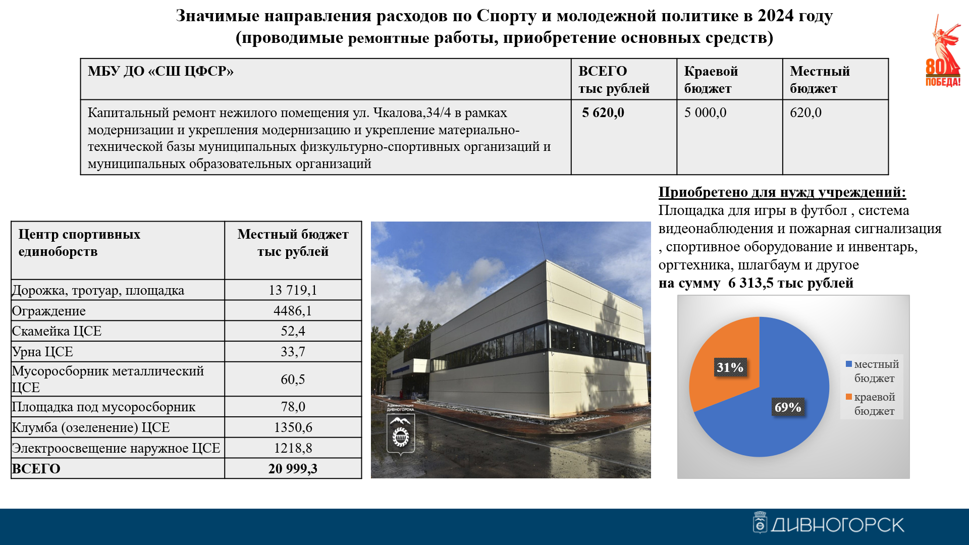

Slide 28
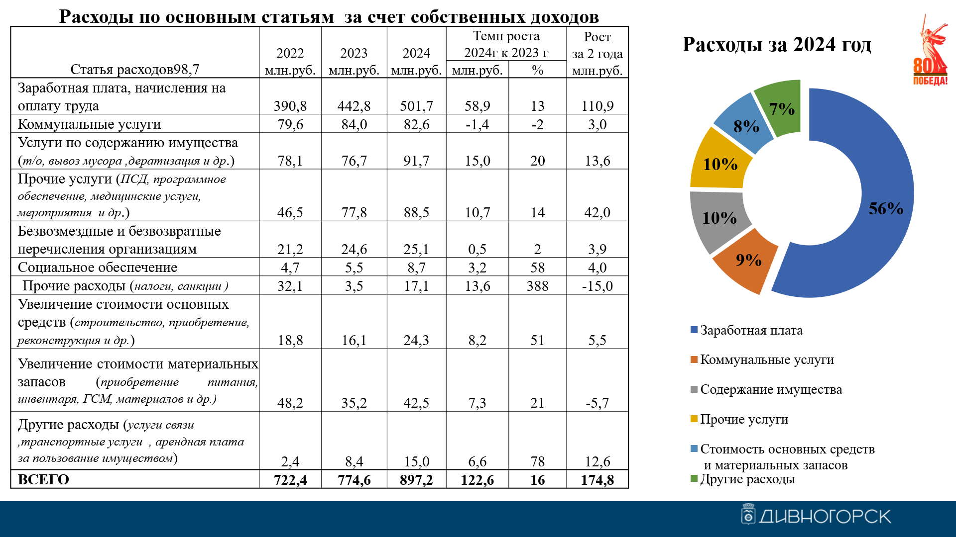

Slide 29
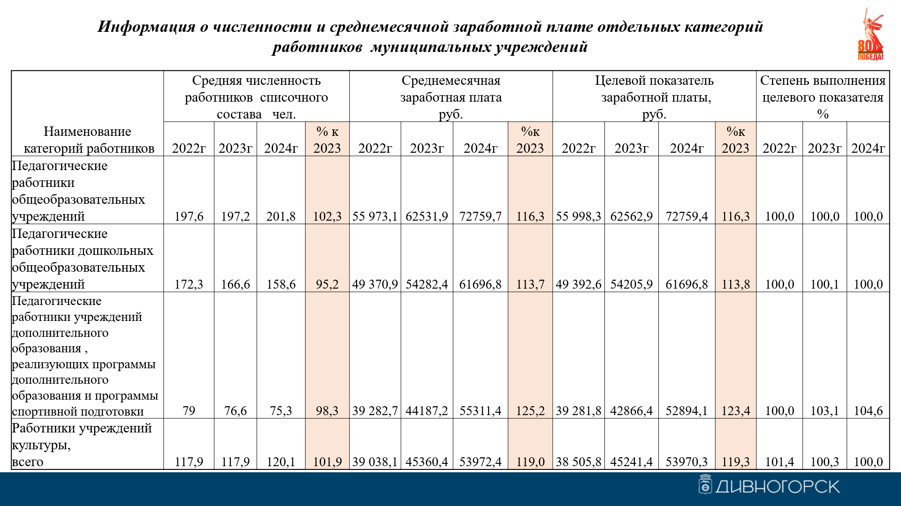

Slide 30
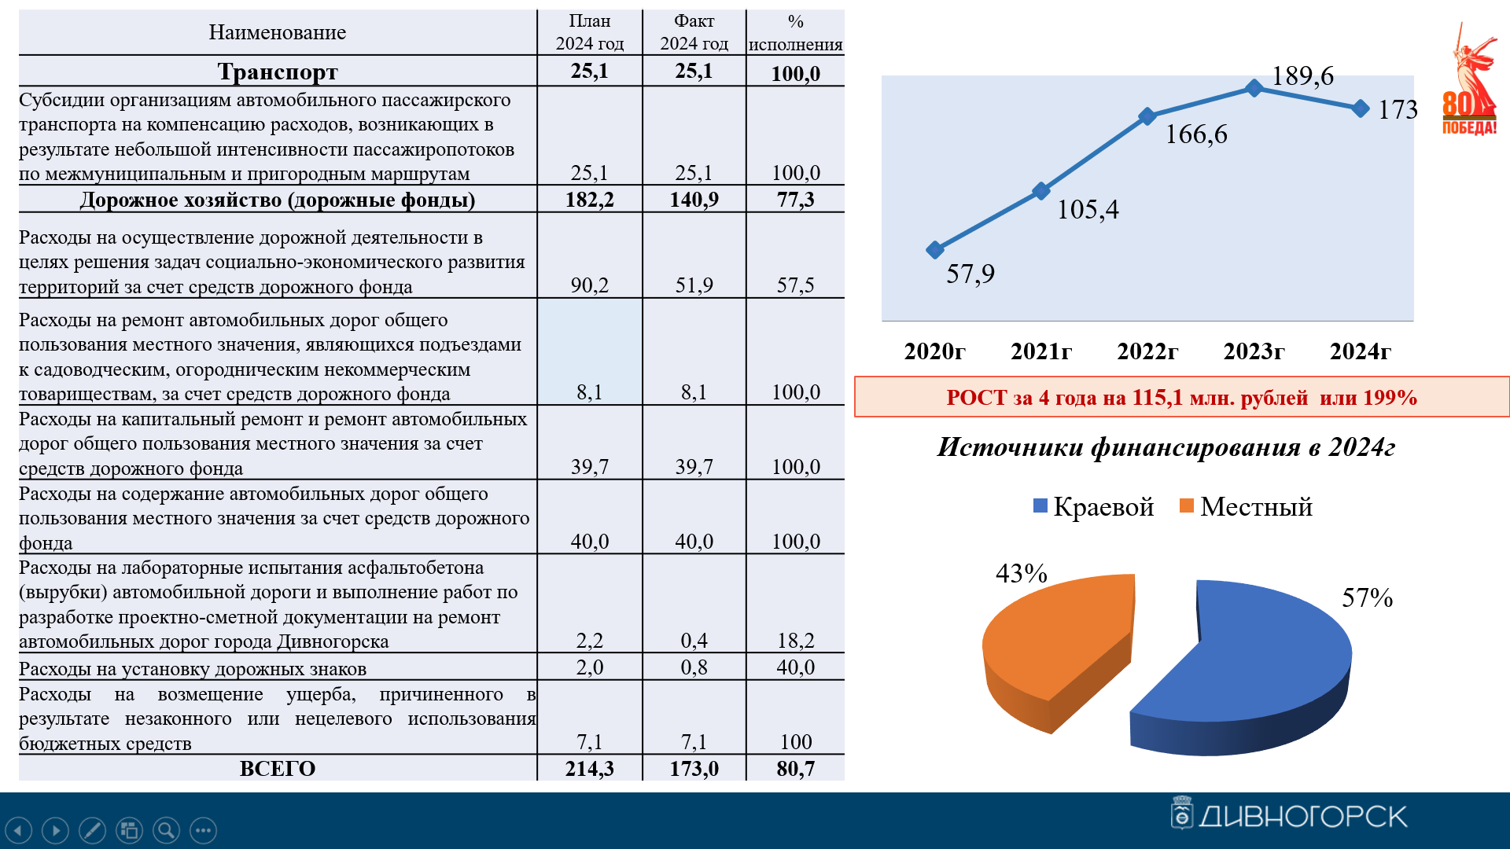

Slide 31
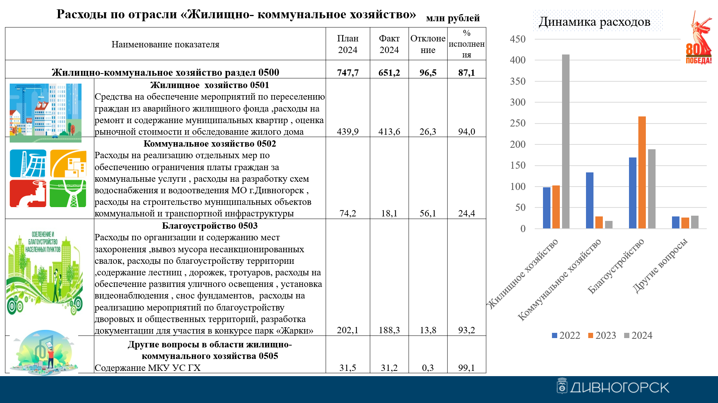

Slide 32
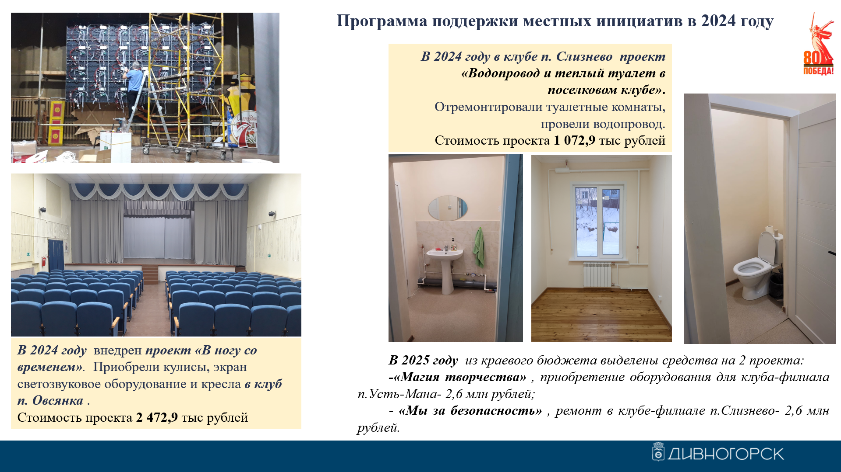

Slide 33
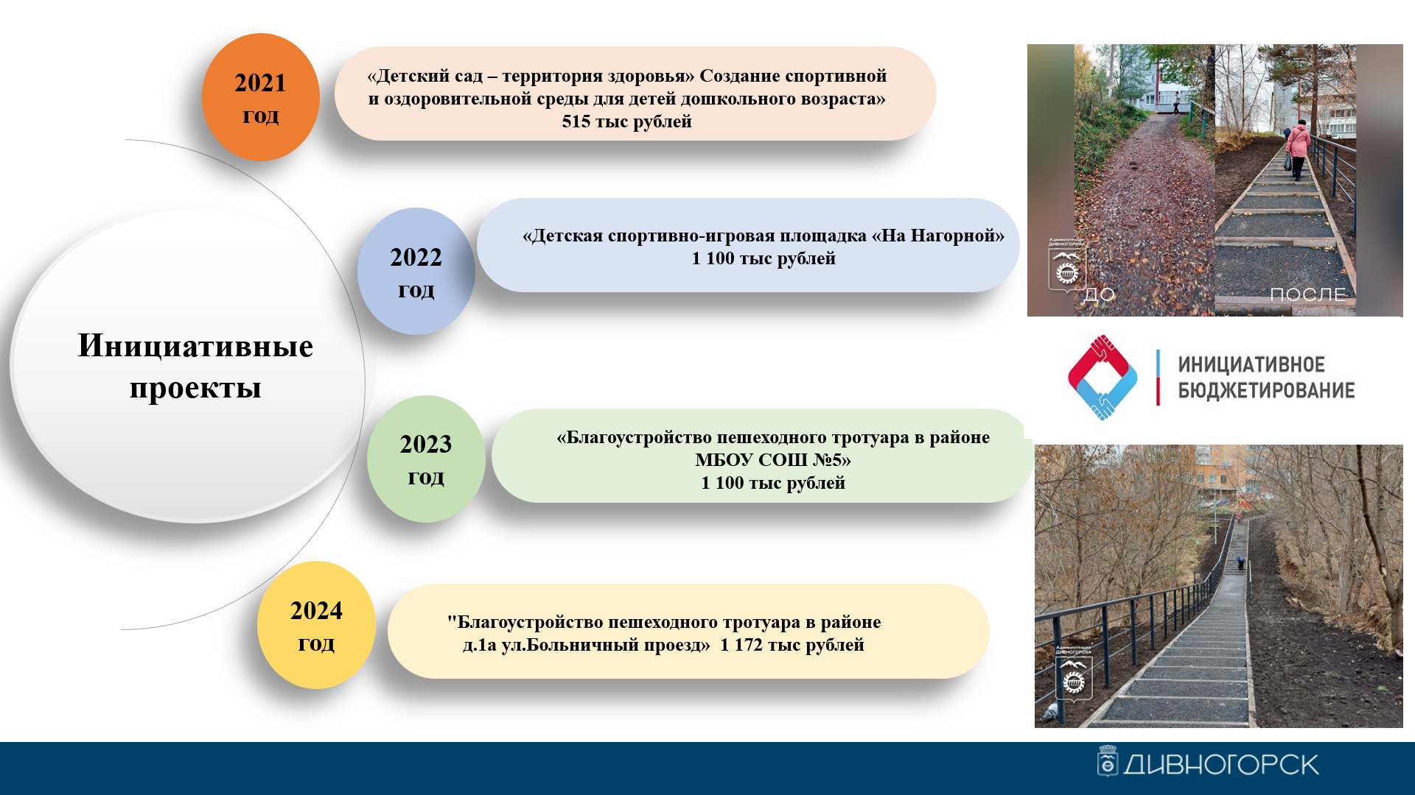

Slide 34
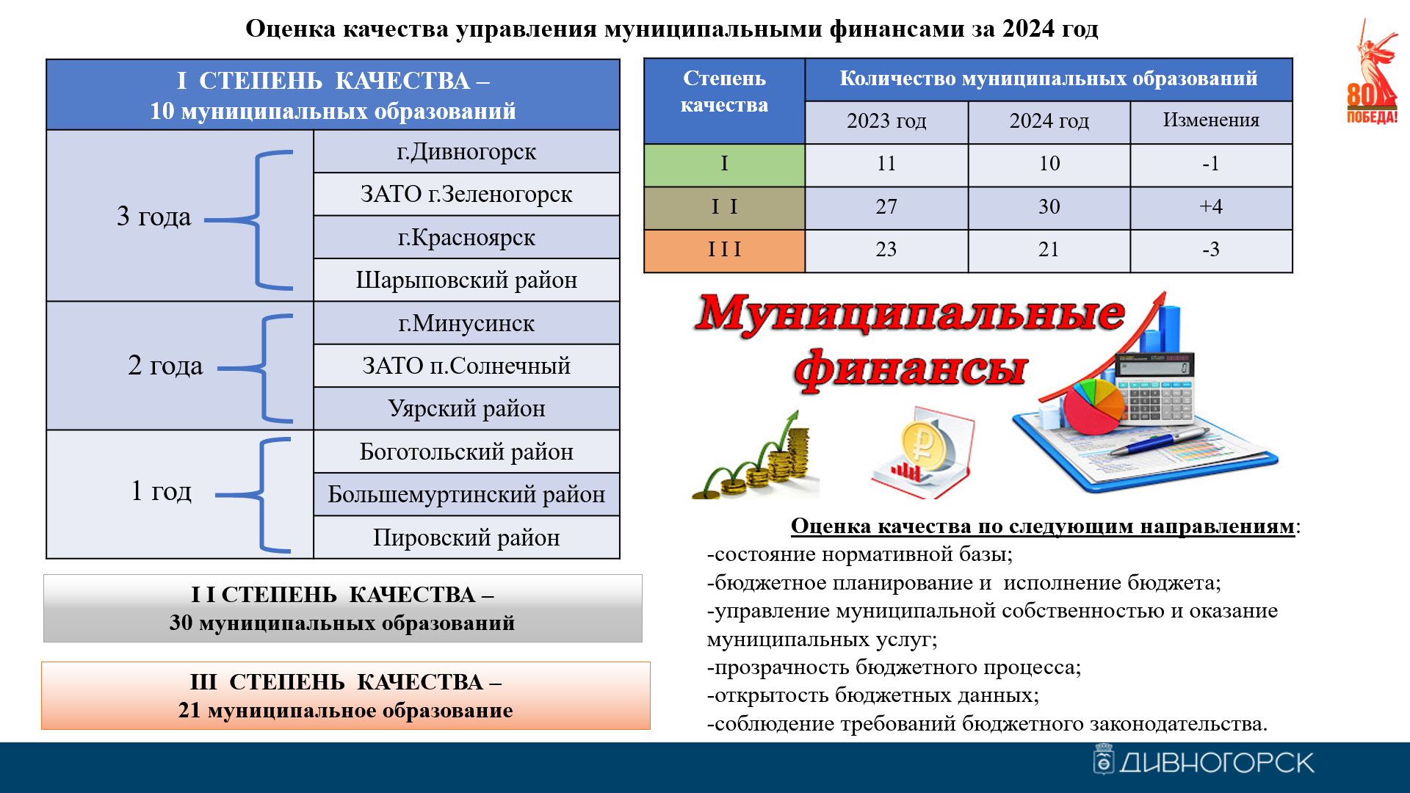

Slide 35
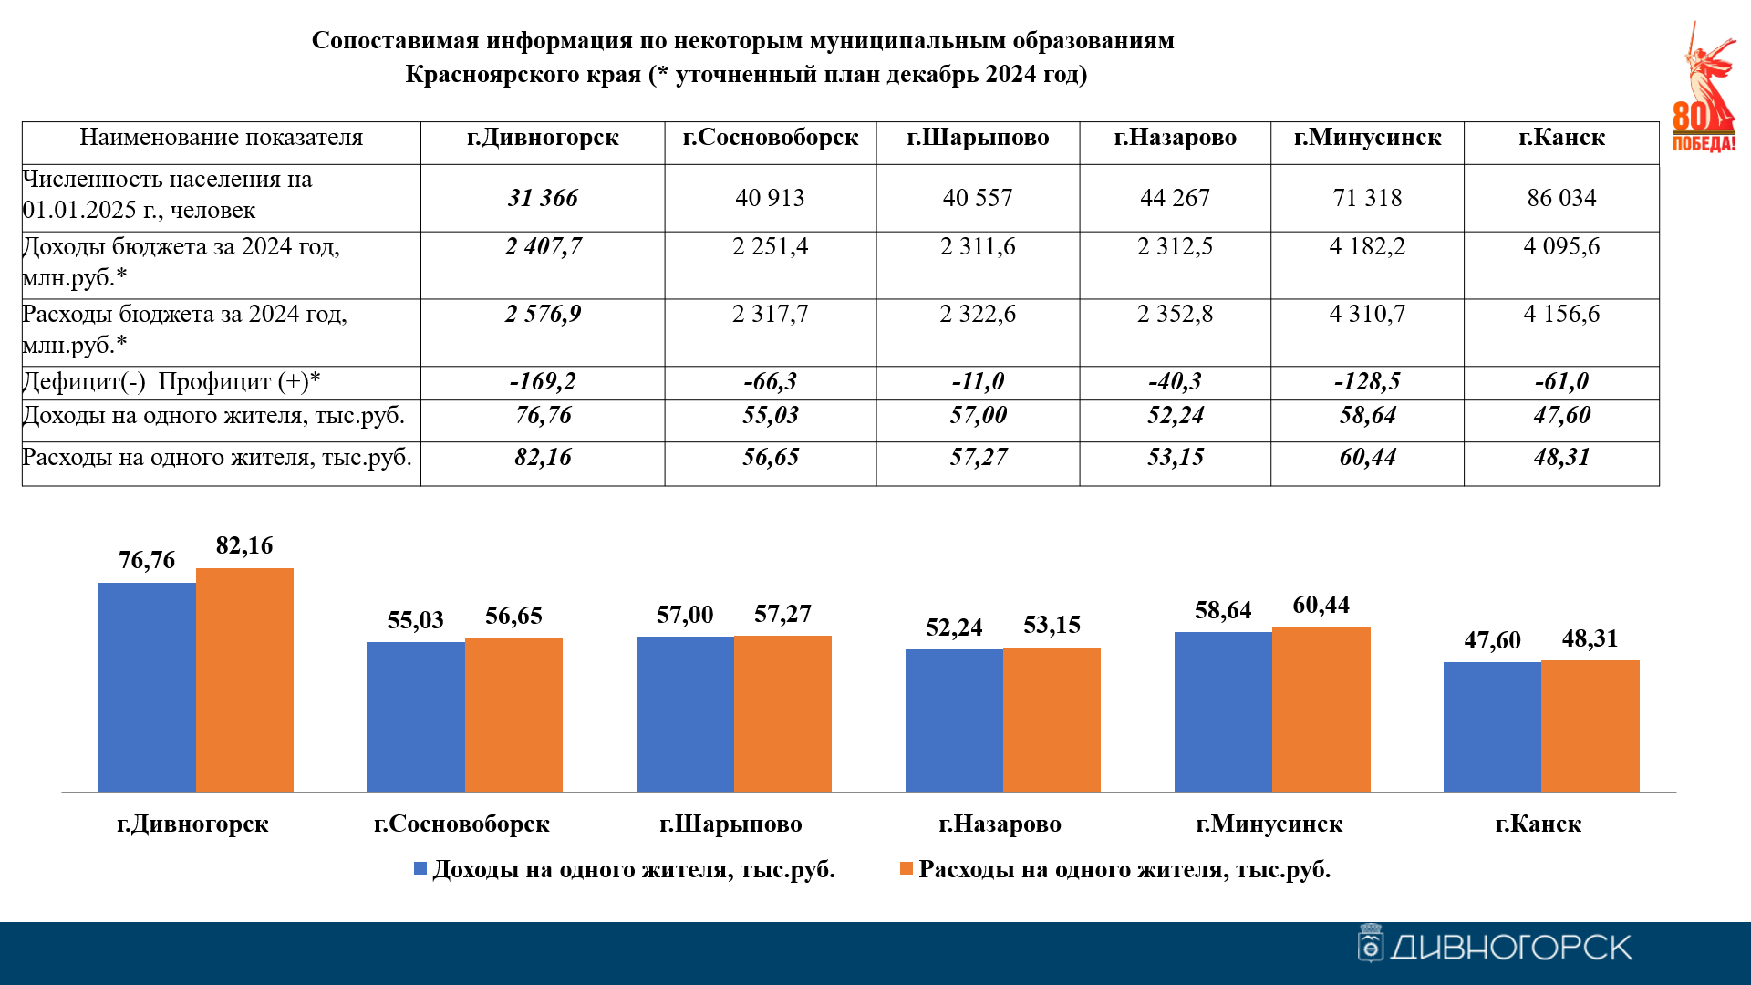

Slide 36
